Slide 1
HERBICIDAS BIPERIDILICOS Y CLOROFENOXI
Dr. Luis Salvatierra Tello
Médico Ocupacional

Slide 2
OBJETIVOS
PRESENTAR LOS PRINCIPALES GRUPOS DE HERBICIDAS
DESTACAR LAS CARACTERÍSTICAS
MÁS IMPORTANTES DE LOS
HERBICIDAS CLOROFENOXI Y BIPIRIDILOS
IDENTIFICAR VÍAS DE ABSORCIÓN Y
ELIMINACIÓN DE LOS COMPUESTOS
MÁS IMPORTANTES EN ESTOS
GRUPOS

Slide 3
OBJETIVOS
DESCRIBIR LOS SÍNTOMAS Y SIGNOS
DE LA INTOXICACIÓN AGUDA POR
HERBICIDAS
ENUMERAR LAS PRUEBAS DE
LABORATORIO QUE SE PUEDEN
UTILIZAR PARA EL DIAGNÓSTICO
DESCRIBIR EL TRATAMIENTO MÉDICO

Slide 4
HERBICIDAS CLASIFICACIÓN Y EJEMPLOS
COMPUESTOS CLOROFENOXI
2,4-D (ÁCIDO 2,4-
DICLOROFENOXIACÉTICO)
2,4,5-T (ÁCIDO 2,4,5-
TRICLOROFENOXIACÉTICO)
MCPA (ÁCIDO 4-CLORO-
2-METILFENOXIACÉTICO

Slide 5
HERBICIDAS CLASIFICACIÓN Y EJEMPLOS (Cont.)
CARBAMATOS NO INHIBIDORES DE
LAS COLINESTERASAS
ASULAM - ASULOX
PROPHAM
TIOCARBAMATOS
MOLINATE
CYCLOATE

Slide 6
HERBICIDAS CLASIFICACIÓN Y EJEMPLOS (Cont.)
DITIOCARBAMATOS
METAM
HERBICIDAS
ORGANOFOSFORADOS
PIPEROFÓS
MERFÓS

Slide 7
HERBICIDAS CLASIFICACIÓN Y EJEMPLOS (Cont.)
FOSFONOMETILGLICINA
GLISOFATO
DERIVADOS DE UREAS Y GUANIDINAS
DIURÓN
BROMACIL
LINURÓN

Slide 8
HERBICIDAS CLASIFICACIÓN Y EJEMPLOS (Cont.)
DERIVADOS DE LA DINITROANILINA
ISOPROPALINA
TRIFLURALINA
ACETAMIDAS Y ACETANILIDAS
PROPANILO
METOLACLOR

Slide 9
HERBICIDAS CLASIFICACIÓN Y EJEMPLOS (Cont.)
TRIAZINAS Y TRIAZOLES
ATRAZINA
AMETRINA
PROPAZINA
ACETAMIDAS Y ACETANILIDAS
PROPANILO
METOLACLOR

Slide 10
HERBICIDAS CLASIFICACIÓN Y EJEMPLOS (Cont.)
DERIVADOS BIPIRIDÍLICOS
PARAQUAT
DIQUAT
OTROS
CLORIDAZÓN
BROMACIL
PICLORÁN

Slide 11
FÓRMULAS QUÍMICAS DE LOS HERBICIDAS CLOROFONEXI
ESTOS HERBICIDAS SE DERIVAN DE DOS
ÁCIDOS FENOXIACÉTICOS CONOCIDOS
COMO ÁCIDO 2,4-D Y ÁCIDO 2,4,5-T
EN LAS FORMULACIONES COMERCIALES
SE UTILIZAN SALES O ÉSTERES DE ESTOS
ÁCIDOS

Slide 12
FÓRMULAS QUÍMICAS DE LOS HERBICIDAS CLOROFONEXI
O
Ácido 2,4 - D
CI
O
CH₂
C
OH
CI
CI
O
Ácido 2,4,5 - T
CI
O
CH₂
C
OH
CI

Slide 13
PRINCIPALES CARACTERÍSTICAS DE LOS HERBICIDAS CLOROFENOXI
SON TAMBIÉN CONOCIDOS COMO
HERBICIDAS HORMONALES
BAJA VOLATILIDAD
SOLUBLES EN EL AGUA

Slide 14
PRINCIPALES CARACTERÍSTICAS DE LOS HERBICIDAS CLOROFENOXI
Ácido 2,4 - D
Ácido 2,4,5 - T
Pueden contener impurezas muy tóxicas como la 2,3,7,8- tetraclorodibenzo paradioxina (Dioxina, TCDD) que es CANCERÍGENA Y
TERATÓGENA

Slide 15
ALGUNOS PRODUCTOS COMERCIALES A BASE DE HERBICIDAS CLOROFENOXI
NOMBRE QUÍMICO
NOMBRE COMERCIAL
2,4-D
AMOXONE
CRISALAMINA
DMA-6
HEDONAL
DACAMINE
2,4,5-T
FORRÓN
INVERTÓN

Slide 16
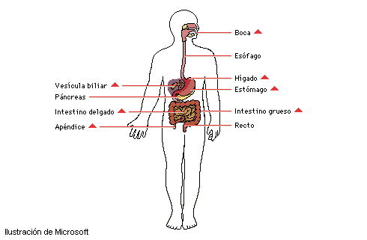
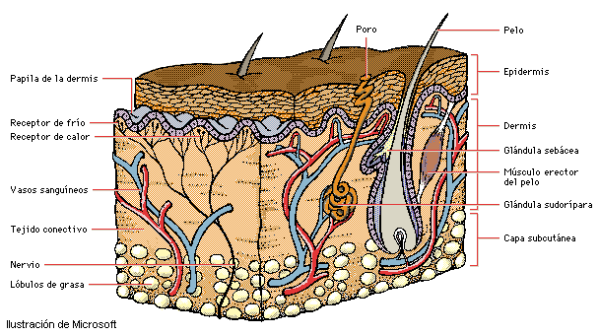
TOXICOCINÉTICA DE LOS HERBICIDAS CLOROFENOXI
Vías de absorción
DIGESTIVA
DÉRMICA
(ESCASA)

Slide 17
TOXICOCINÉTICA DE LOS HERBICIDAS CLOROFENOXI
BIOTRANSFORMACIÓN
LIMITADA
VIDA MEDIA 2,4-D: 18 horas
2,4,5-T: 24 horas

Slide 18
TOXICOCINÉTICA DE LOS HERBICIDAS CLOROFENOXI (Cont.)
ELIMINACIÓN
RENAL
(PRÁCTICAMENTE
INTACTOS)

Slide 19
MECANISMO DE ACCIÓN DE LOS HERBICIDAS CLOROFENOXI
INTERFIEREN CON LA RESPIRACIÓN
CELULAR (DESACOPLAN LA
FOSFORILACIÓN OXIDATIVA)
SON TÓXICOS DIRECTOS DEL MÚSCULO
ESTRIADO Y DE LOS NERVIOS
PERIFÉRICOS

Slide 20
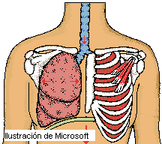
CUADRO CLÍNICO DE LAS INTOXICACIONES AGUDAS POR HERBICIDAS CLOROFENOXI
PIEL Y MUCOSAS:
IRRITACIÓN
INHALACIÓN:
SENSACIÓN QUEMANTE
EN LA NASOFARINGE
TOS
VÉRTIGOS

Slide 21
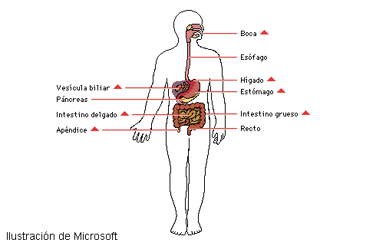
CUADRO CLÍNICO DE LAS INTOXICACIONES AGUDAS POR HERBICIDAS CLOROFENOXI
INGESTIÓN:
IRRITACIÓN DEL TRACTO DIGESTIVO
VÓMITOS
DIARREAS
ESOFAGITIS
DOLOR ABDOMINAL
VÉRTIGOS

Slide 22
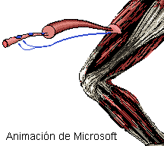
CUADRO CLÍNICO DE LAS INTOXICACIONES AGUDAS POR HERBICIDAS CLOROFENOXI
DEBILIDAD MUSCULAR
PERSISTENTE
ESPASMOS MUSCULARES
COMA

Slide 23
CUADRO CLÍNICO DE LAS INTOXICACIONES AGUDAS POR HERBICIDAS CLOROFENOXI
HIPERTENSIÓN ARTERIAL
ACIDOSIS METABÓLICA
ELEVACIÓN DE LA CREATIN-
FOSFOQUINASA SÉRICA
MIOGLOBINURIA
INSUFICIENCIA HEPÁTICA
Y RENAL

Slide 24
DIAGNÓSTICO DE LA INTOXICACIÓN AGUDA POR HERBICIDAS CLOROFENOXI
ANTECEDENTES DE
EXPOSICIÓN
CUADRO CLÍNICO

Slide 25
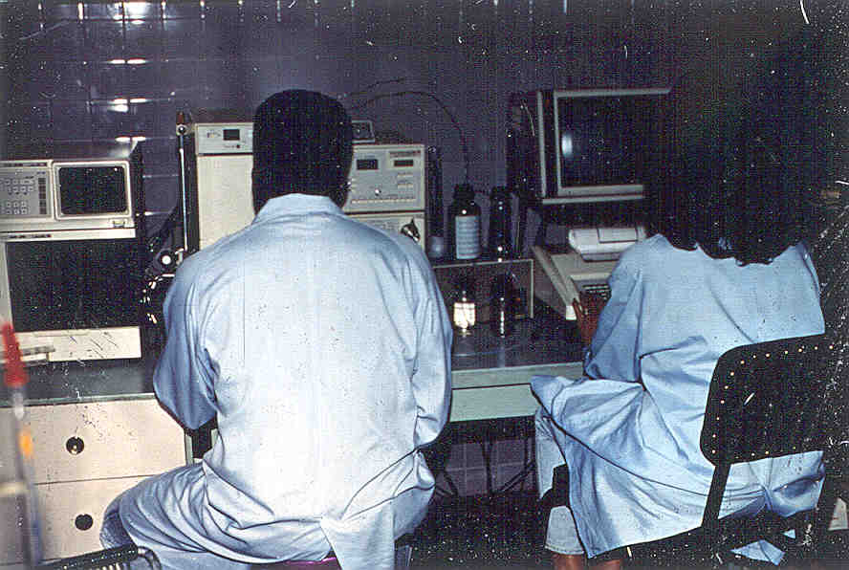
DIAGNÓSTICO DE LA INTOXICACIÓN AGUDA POR HERBICIDAS CLOROFENOXI
LA PRESENCIA EN ORINA Y
SANGRE DE
COMPUESTOS CLOROFENOXI
CROMATOGRAFÍA DE
GAS-LÍQUIDO

Slide 26
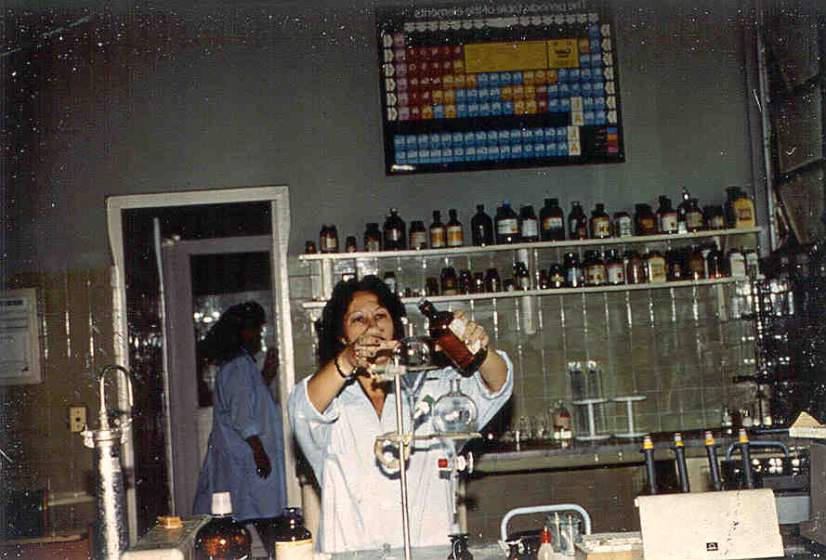
DIAGNÓSTICO DE LA INTOXICACIÓN AGUDA POR HERBICIDAS CLOROFENOXI
OTRAS PRUEBAS DE APOYO
DETERMINACIÓN DE:
GASES ARTERIALES
ENZIMAS HEPÁTICAS
NIVELES SÉRICOS DE
CREATIN-FOSFOQUINASA

Slide 27
DIAGNÓSTICO DE LA INTOXICACIÓN AGUDA POR HERBICIDAS CLOROFENOXI
OTRAS PRUEBAS DE APOYO
ANÁLISIS DE ORINA
(EN BÚSQUEDA DE
HEMOGLOBINURIA Y
MIOGLOBINURIA)

Slide 28
TRATAMIENTO DE LAS INTOXICACIONES AGUDAS POR HERBICIDAS CLOROFENOXI
APLIQUE MEDIDAS PARA EL SOPORTE
DE LAS FUNCIONES VITALES
APLIQUE MEDIDAS DE
DESCONTAMINACIÓN SEGÚN VÍA DE
ENTRADA

Slide 29
TRATAMIENTO DE LAS INTOXICACIONES AGUDAS POR HERBICIDAS CLOROFENOXI
SI HUBO INGESTIÓN:
CARBÓN ACTIVADO
INDUCIR LA EMÉSIS
LAVADO GÁSTRICO

Slide 30
TRATAMIENTO DE LAS INTOXICACIONES AGUDAS POR HERBICIDAS CLOROFENOXI (Cont.)
LA ALCALINIZACIÓN DE LA ORINA PUEDE
ACELERAR LA ELIMINACIÓN DE 2,4-D
NO EXISTE ANTÍDOTO ESPECÍFICO
TRATAMIENTO SINTOMÁTICO

Slide 31
HERBICIDAS BIPIRIDILOS
NOMBRE QUÍMICO
NOMBRE COMERCIAL
GRAMOXONE
RADEX
PILLAROXONE
PARAQUAT
AQUACIDE
REGLONE
DEXTRONE
DIQUAT

Slide 32

CARACTERÍSTICAS GENERALES DE
LOS HERBICIDAS BIPIRIDILOS
HERBICIDAS DE CONTACTO
INSÍPIDOS E INODOROS (en la formulación se
agrega eméticos, colorantes y odorizantes)
MUY SOLUBLES EN AGUA
CORROSIVOS

Slide 33
CARACTERÍSTICAS GENERALES DE
LOS HERBICIDAS BIPIRIDILOS (CONT.)
FORMAN RADICALES LIBRES MUY
ACTIVOS
NEUMOTRÓPICOS
EN EL AMBIENTE SE UNEN A LAS
ARCILLAS Y QUEDAN DESACTIVADOS

Slide 34
TOXICOCINÉTICA DE LOS HERBICIDAS
BIPIRIDILOS
Vías de absorción
DIGESTIVA (VÍA MÁS
IMPORTANTE)
DÉRMICA

Slide 35
TOXICOCINÉTICA DE LOS HERBICIDAS
BIPIRIDILOS
DISTRIBUCIÓN
UNA VEZ ABSORBIDOS SE DISTRIBUYEN A
LOS TEJIDOS MÁS VASCULARIZADOS
QUE CONSTITUYEN SUS ÓRGANOS
BLANCOS: PULMONES, RIÑÓN, HÍGADO,
CORAZÓN

Slide 36
TOXICOCINÉTICA DE LOS HERBICIDAS
BIPIRIDILOS (CONT.)
BIOTRANSFORMACIÓN
NO SE METABOLIZAN
ELIMINACIÓN
SE EXCRETAN COMO TALES POR LA
ORINA

Slide 37
MECANISMO DE ACCIÓN DE LOS
HERBICIDAS BIPIRIDILOS
Irritantes y corrosivos directos
Forman radicales superóxidos que
desencadenan peroxidaciones lipídicas
con destrucción de las membranas celulares
El paraquat tiene acción selectiva a nivel
pulmonar, provocando fibrosis pulmonar
El diquat no se acumula en el pulmón por lo
que no causa lesiones de fibrosis pulmonar

Slide 38
CUADRO CLÍNICO DE LA INTOXICACIÓN
POR PARAQUAT
SE DESARROLLA EN TRES FASES
1A. FASE
Corresponde a los efectos corrosivos
Se manifiesta en las primeras 2 a 4
horas y en algunos casos más
tardiamente

Slide 39
CUADRO CLÍNICO DE LA INTOXICACIÓN
POR PARAQUAT
1A. FASE (CONT.)
SE OBSERVA:
edema y ulceración de las mucosas
de boca, faringe, esófago, estómago
e intestino
perforación esofágica
vómitos reiterados

Slide 40
CUADRO CLÍNICO DE LA INTOXICACIÓN
POR PARAQUAT
1A. FASE (CONT.)
SE OBSERVA:
ardor y dolor orofaríngeo, retro-
esternal, epigástrico y abdominal
disfagia
sialorrea
diarrea y hemorragia digestiva

Slide 41
CUADRO CLÍNICO DE LA INTOXICACIÓN
POR PARAQUAT
2A. FASE
CORRESPONDE AL DAÑO HEPÁTICO,
RENAL, DEL MIOCARDIO Y DEL SISTEMA
MÚSCULO-ESQUELÉTICO
APARECE EN LAS PRIMERAS 24-48 HORAS

Slide 42
CUADRO CLÍNICO DE LA INTOXICACIÓN
POR PARAQUAT
2A. FASE (CONT.)
SE OBSERVA:
insuficiencia renal por necrosis tubular
aguda (oliguria, anuria y alteración de
pruebas de función renal)
insuficiencia hepática por necrosis
centro-lobular
insuficiencia cardíaca

Slide 43
CUADRO CLÍNICO DE LA INTOXICACIÓN
POR PARAQUAT
3A. FASE (CONT.)
SE OBSERVA:
INSUFICIENCIA RESPIRATORIA
disnea con polipnea superficial
hipoxemia progresiva
edema pulmonar
fibrosis pulmonar
MUERTE POR HIPOXEMIA REFRACTARIA
Y ANOXIA TISULAR Y/O INSUFICIENCIA
RENAL.

Slide 44
RELACIÓN DOSIS/EFECTO EN LA
INGESTIÓN DE PARAQUAT
DOSIS
EFECTOS Y PRONÓSTICO
MENOS DE 20 mg/kg
intoxicación leve
(menos de 7,5 ml del
concentrado de
paraquat al 20%)
manifestaciones
gastrointestinales
(vómitos y diarreas)
alteración transitoria
de pruebas funcionales
respiratorias
es posible la
recuperación

Slide 45
RELACIÓN DOSIS/EFECTO EN LA
INGESTIÓN DE PARAQUAT
DOSIS
EFECTOS Y PRONÓSTICO
20-40 mg/kg
(7,5-15,0 ml)
intoxicación de moderada
a severa
sintomatología
gastrointestinal, fallo
renal, alteración
hepática y afectación
pulmonar
muerte en 2-3 semanas por
fibrosis pulmonar

Slide 46
RELACIÓN DOSIS/EFECTO EN LA
INGESTIÓN DE PARAQUAT
DOSIS
EFECTOS Y PRONÓSTICO
MÁS DE 40 mg/kg
(más de 15,0 ml de
concentrado al
20%)
intoxicación aguda fulminante
manifestaciones
gastrointestinales
(vómitos, diarreas, ulceraciones
bucofaríngeas, perforación
esofágica con mediastinitis)
fallo multiorgánico
coma y convulsiones
muerte en un lapso de 1
a 7 días

Slide 47
CUADRO CLÍNICO DE LA INTOXICACIÓN
POR DIQUAT
Síntomas iniciales debidos al efecto
corrosivo, similares a los del
paraquat
Vómitos y diarreas intensos (a veces
sanguinolentos)
Desorientación

Slide 48
CUADRO CLÍNICO DE LA INTOXICACIÓN
POR DIQUAT
Convulsiones tónico-clónicas
Insuficiencia renal (Proteinuria, anuria)
Insuficiencia hepática
Acidosis metabólica
Trombocitopenia

Slide 49
DIAGNÓSTICO DE LA INTOXICACIÓN
POR HERBICIDAS BIPIRIDILOS
ANTECEDENTES DE EXPOSICIÓN
CUADRO CLÍNICO
PRUEBAS DE LABORATORIO

Slide 50
DIAGNÓSTICO DE LA INTOXICACIÓN
POR HERBICIDAS BIPIRIDILOS
PRUEBA DE LA DITIONITA EN ORINA (CUALITATIVA)
5 CC DE ORINA +
0,1 g DE BICARBONATO DE SODIO +
0,1 g DE DITIONITA (HIDROSULFITO
DE SODIO)
COLOR AZUL PARAQUAT
COLOR VERDE DIQUAT

Slide 51
DIAGNÓSTICO DE LA INTOXICACIÓN
POR HERBICIDAS BIPIRIDILOS (CONT.)
DOSIFICACIÓN DE PARAQUAT Y DIQUAT POR
ESPECTROFOTOMETRÍA, CROMATOGRAFÍA
GASEOSA Y LÍQUIDA
NIVELES DE PARAQUAT ASOCIADOS CON ALTA
PROBABILIDAD DE MUERTE SON:
2 mg/L A LAS 4 HORAS
DESPUÉS DE LA
INGESTIÓN
0,9 mg/L A LAS 6 HORAS
0,1 mg/L A LAS 24 HORAS

Slide 52
DIAGNÓSTICO DE LA INTOXICACIÓN
POR HERBICIDAS BIPIRIDILOS (CONT.)
OTRAS PRUEBAS:
GASOMETRÍA ARTERIAL
ESTUDIO DE Rx DE TORAX SERIADO
PRUEBAS FUNCIONALES HEPÁTICAS
Y RENALES

Slide 53
TRATAMIENTO DE LAS INTOXICACIONES
AGUDAS POR HERBICIDAS BIPIRIDILOS
NO EXISTE ANTÍDOTO
EL TRATAMIENTO SE BASA EN:
MINIMIZAR LA ABSORCIÓN
ACELERAR LA EXCRECIÓN
MODIFICAR LA FISIOPATOLOGÍA
TRATAR SÍNTOMAS Y SIGNOS

Slide 54
TRATAMIENTO DE LAS INTOXICACIONES
AGUDAS POR HERBICIDAS BIPIRIDILOS
(CONT.)
APLIQUE MEDIDAS PARA EL SOSTÉN DE
FUNCIONES VITALES
APLIQUE MEDIDAS PARA DESCONTAMINACIÓN
DESCONTAMINE LA PIEL Y MUCOSAS

Slide 55
TRATAMIENTO DE LAS INTOXICACIONES
AGUDAS POR HERBICIDAS BIPIRIDILOS
(CONT.)
EN CASO DE INGESTIÓN:
ADMINISTRE INMEDIATAMENTE
ADSORBENTES
TIERRA DE FULLER AL 30%
100-150 g
2g/kg/dosis
En adultos
En niños
BENTONITA AL 7,5%
CARBÓN ACTIVADO: dosis repetidas de 0,5 g/kg
en adultos y 0,25 g/kg en niños cada 4 horas

Slide 56
TRATAMIENTO DE LAS INTOXICACIONES
AGUDAS POR HERBICIDAS BIPIRIDILOS
(CONT.)
EN CASO DE INGESTIÓN:
ADMINISTRE CATÁRTICOS (Sólo una dosis
si se administra carbón activado)
LAVADO GÁSTRICO (sólo en la primera
hora después de la ingestión.
Posteriormente podría inducir una
hemorragia o perforación)

Slide 57
TRATAMIENTO DE LAS INTOXICACIONES
AGUDAS POR HERBICIDAS BIPIRIDILOS
(CONT.)
TRATAMIENTO SINTOMÁTICO
NO ADMINISTRE OXÍGENO (a menos que el
paciente desarrolle una hipoxemia severa)
HEMOPERFUSIÓN CON CARBÓN
ACTIVADO, EN FORMA REPETIDA Y
PROLONGADA (Se ha utilizado, pero no
está demostrada su eficacia)

Slide 58

¡RECUERDE!
EN LAS INTOXICACIONES AGUDAS
CON HERBICIDAS BIPIRIDILOS:
MIENTRAS MÁS RÁPIDO SE INICIE
EL TRATAMIENTO, EL DAÑO SERÁ
MENOR Y MEJORARÁ EL
PRONÓSTICO

